Slide 1
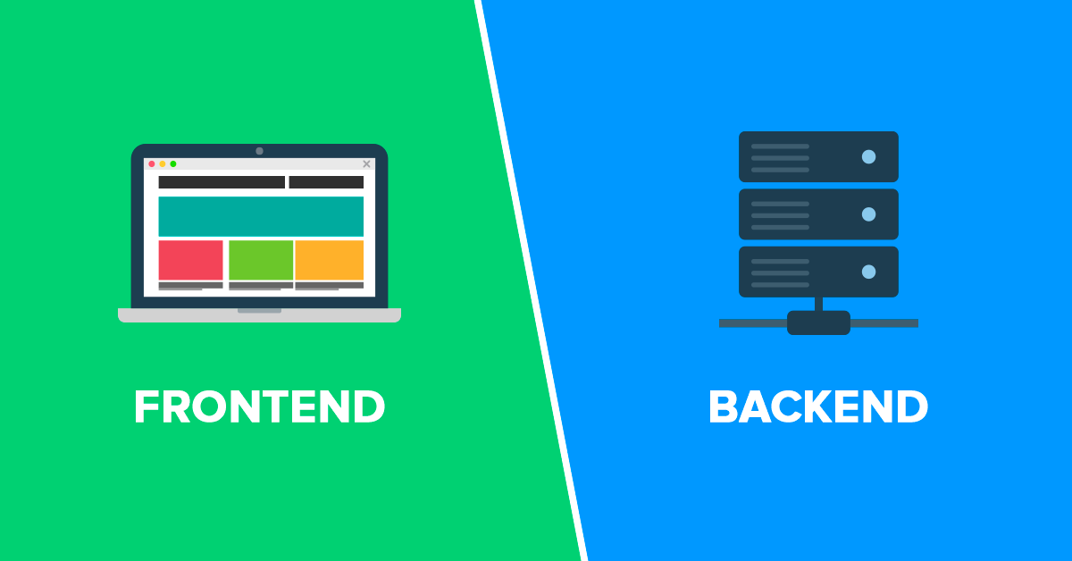

Slide 2

Front End
Cómo funciona la web?

Slide 3
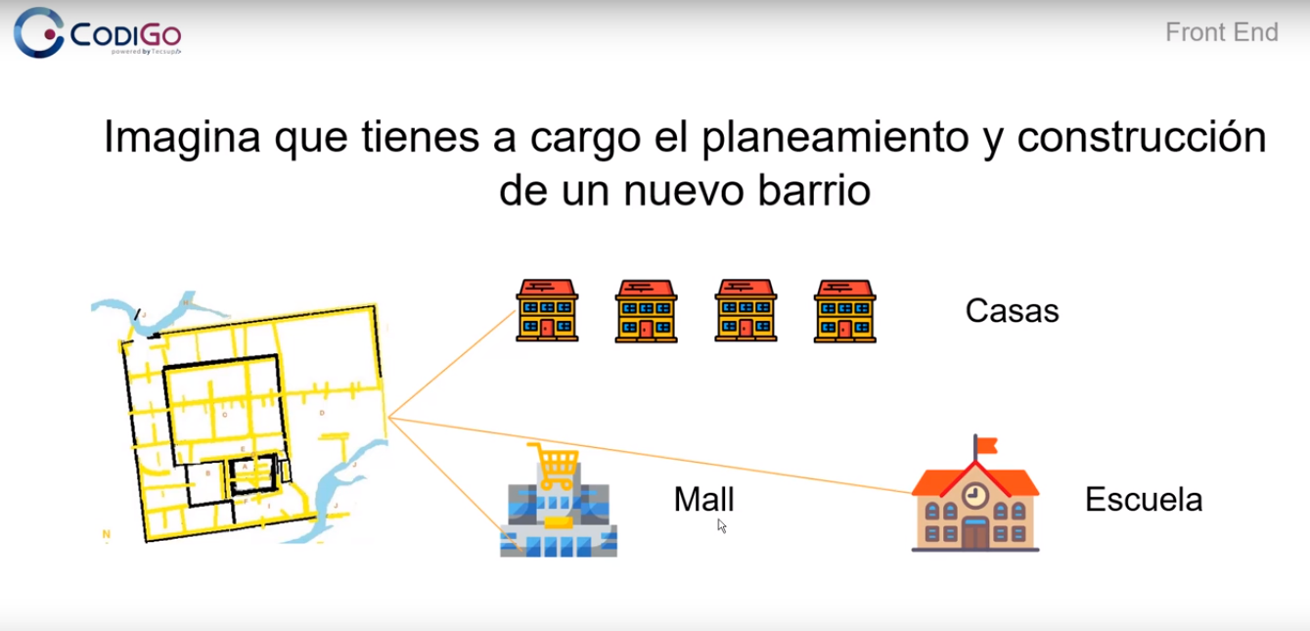

Slide 4
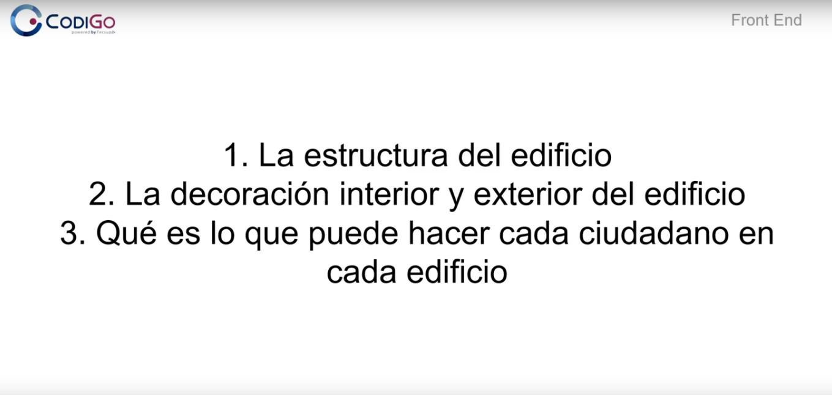

Slide 5
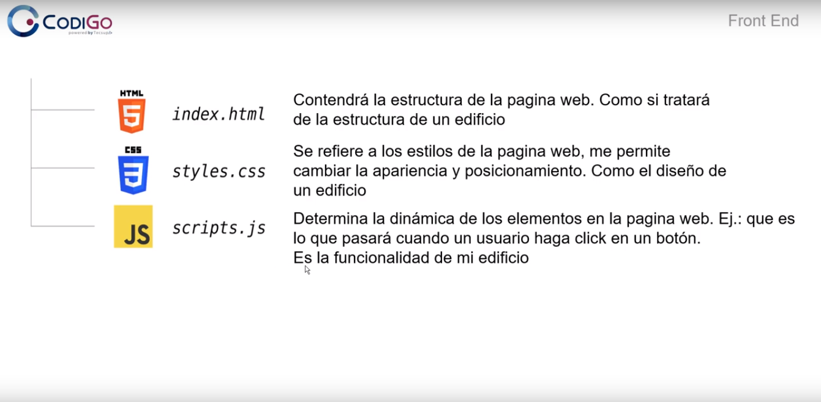

Slide 6
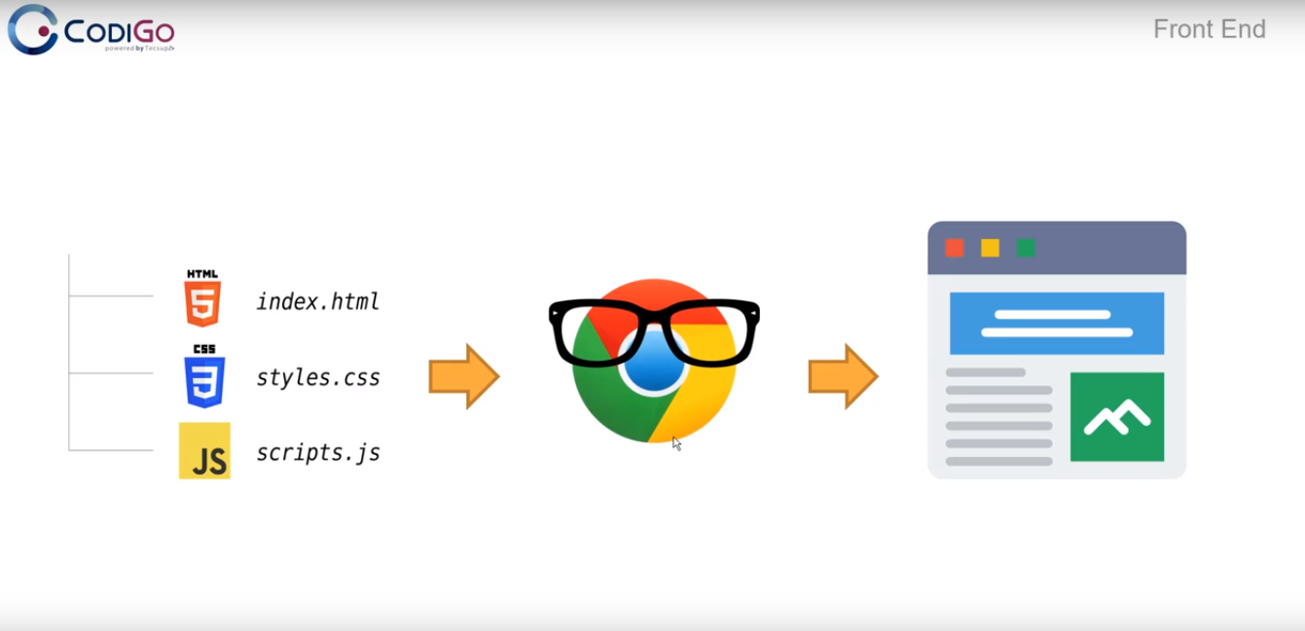

Slide 7
Pero antes tenemos que ver nuestras herramientas

